Slide 1
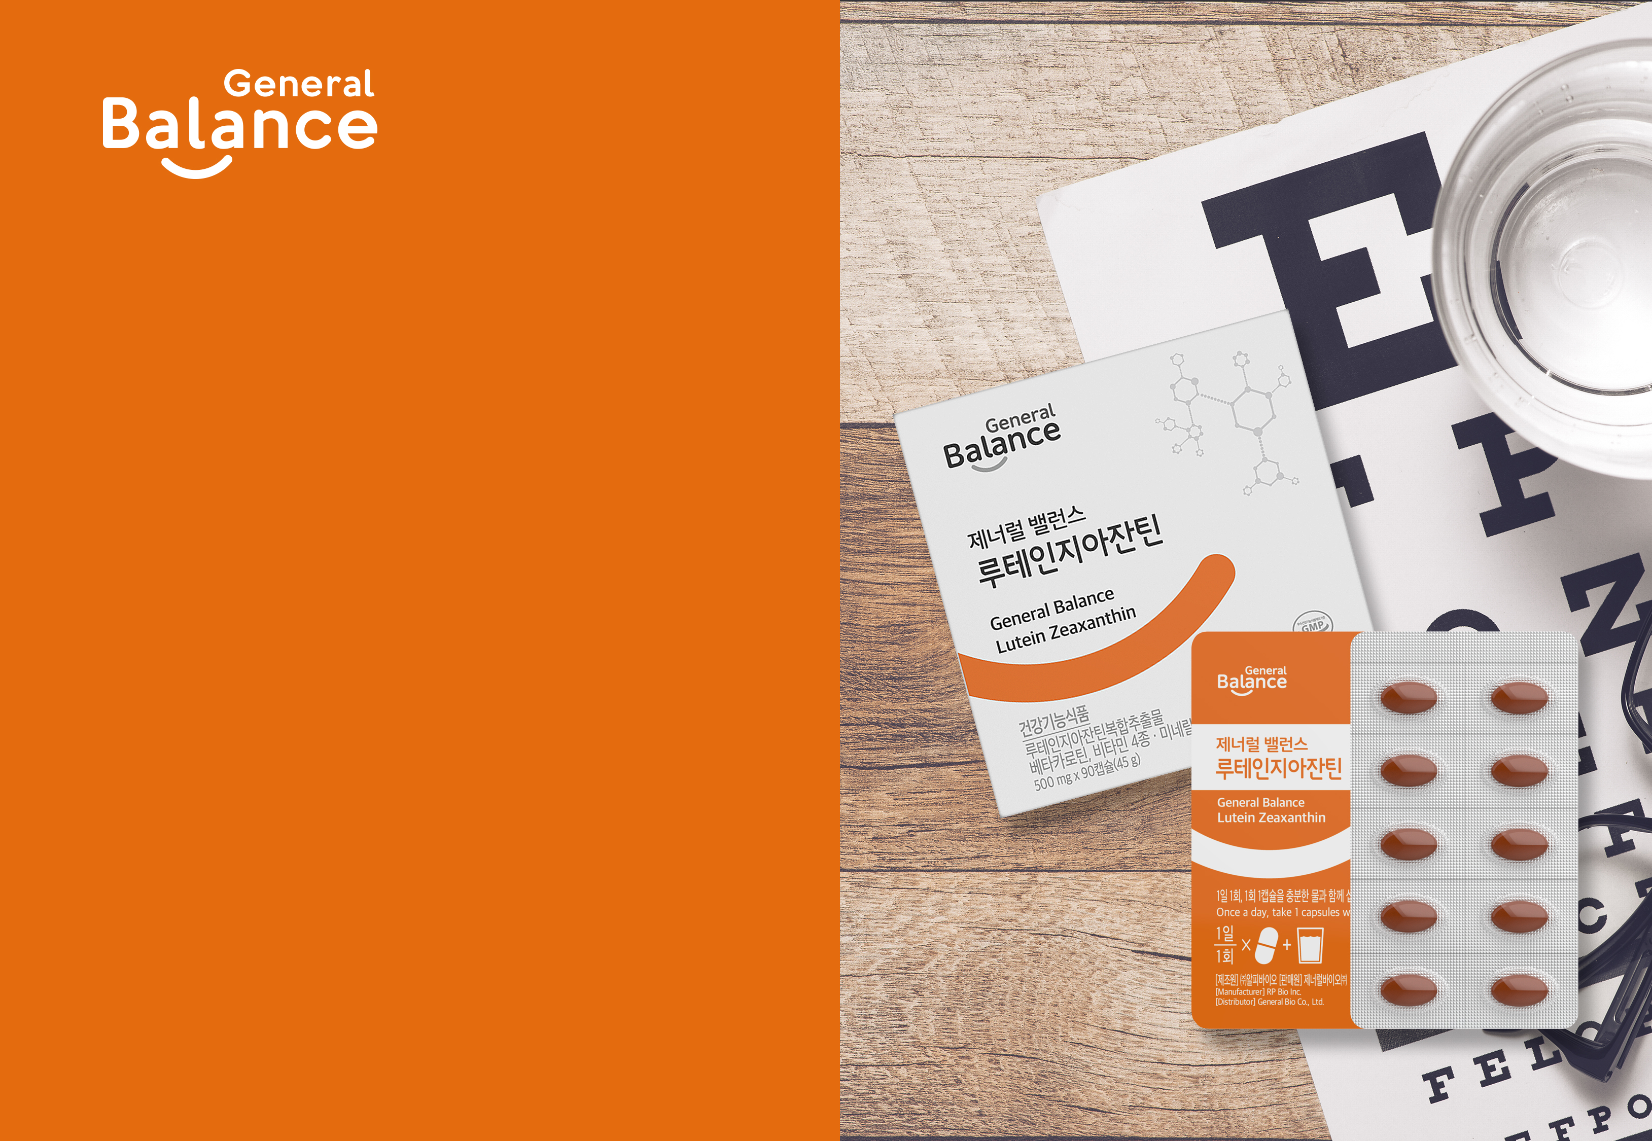
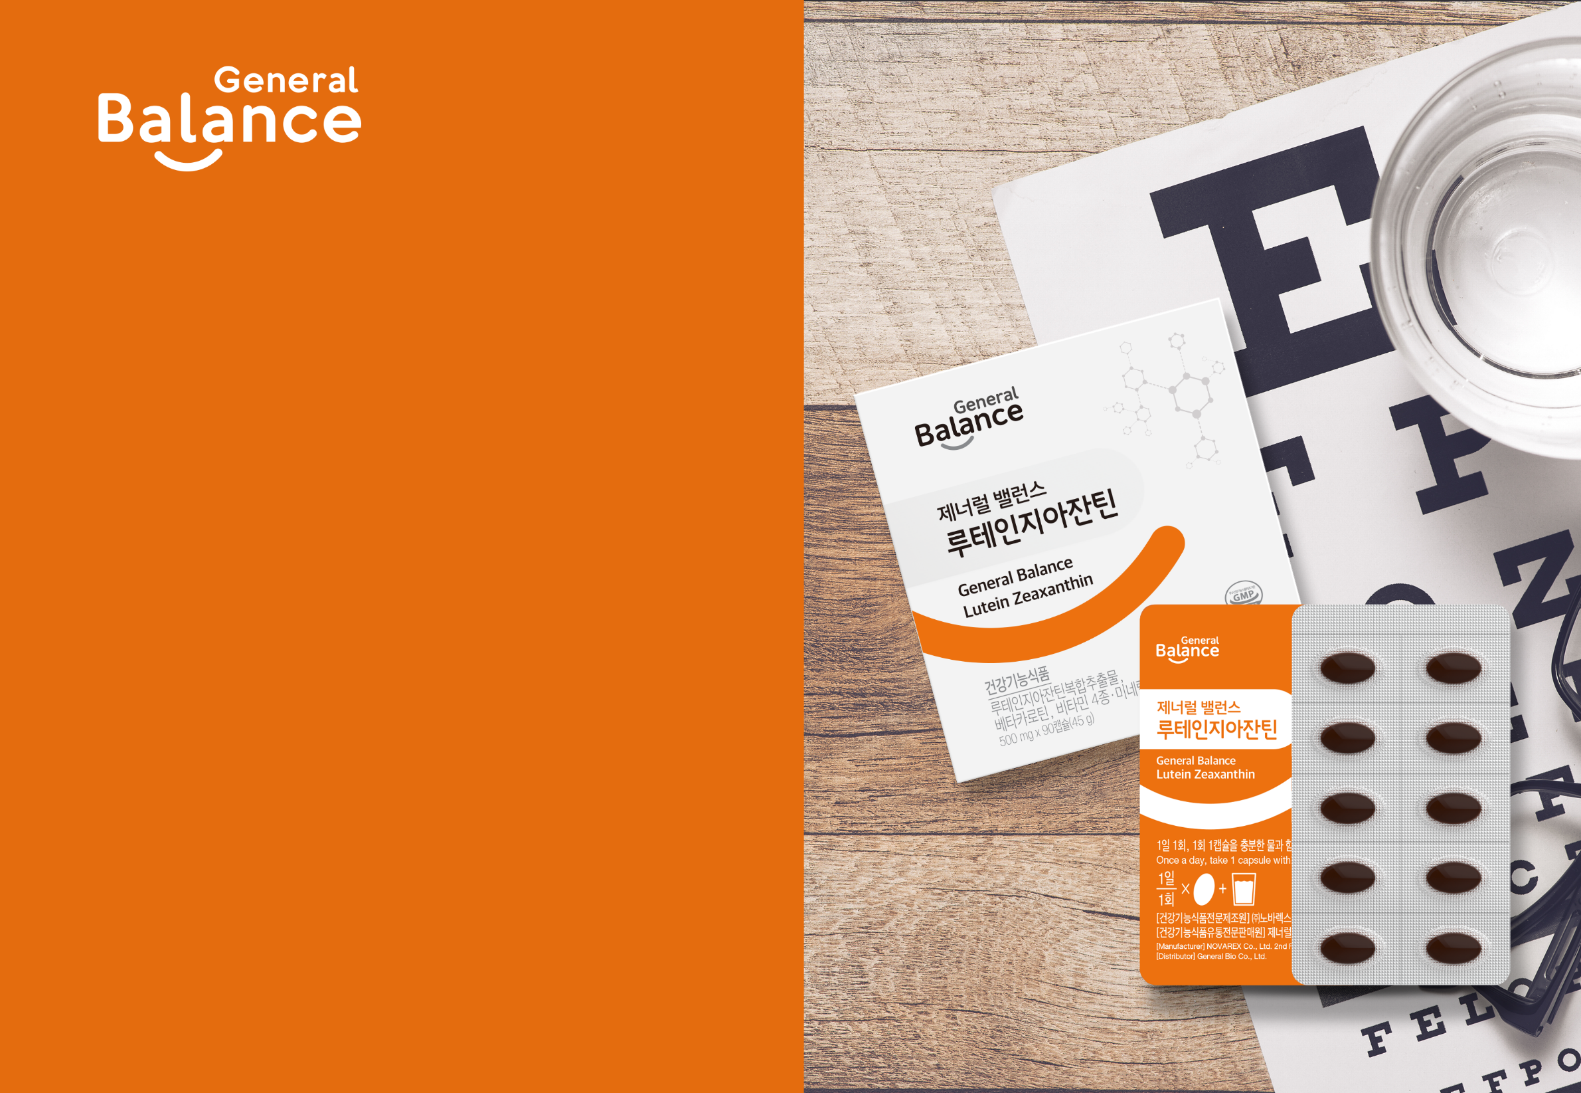
제너럴 밸런스
루테인지아잔틴
General Balance Lutein Zeaxanthin
* 본 자료는 한국 식약처 기준으로 만들어진 자료입니다. 각 국가별 식약처 기준 및 법률 기준이 다르니 참고하여 주시기 바랍니다.
* 본 자료는 내부 교육용 자료입니다. 외부에 배포되지 않도록 해주시기 바랍니다.

Slide 2

건강기능식품,식품 과대 광고에 대한 법률
지쿱은 모든 회원 분이 과대광고로 인하여, 피해가
가지 않도록 건전한 광고 문화에 힘쓰고 있습니다.
아래의 관련 법률을 참고하시어, 허위 과대광고로
이어지지 않도록 많은 협조 부탁드립니다.
질병의 예방·치료에 효능이 있는 것으로 인식할 우려가 있는 표시 또는 광고
2. 식품 등을 의약품으로 인식할 우려가 있는 표시 또는 광고
3. 건강기능식품이 아닌 것을 건강기능식품으로 인식할 우려가 있는 표시 또는 광고
4. 거짓·과장된 표시 또는 광고
5. 소비자를 기만하는 표시 또는 광고
6. 다른 업체나 다른 업체의 제품을 비방하는 표시 또는 광고
7. 객관적인 근거 없이 자기 또는 자기의 식품 등을 다른 영업자나 다른 영업자의 식품 등과 부당하게 비교하는
표시 또는 광고
8. 사행심을 조장하거나 음란한 표현을 사용하여 공중도덕이나 사회윤리를 현저하게 침해하는 표시 또는 광고
9. 영업자 준수 사항 (제조시설,유통기한,부패사행성 조장) 위반하여 표시 또는 광고
[발췌] 식약청 정책 정보 “식품 과대광고 가이드라인＂

Slide 3
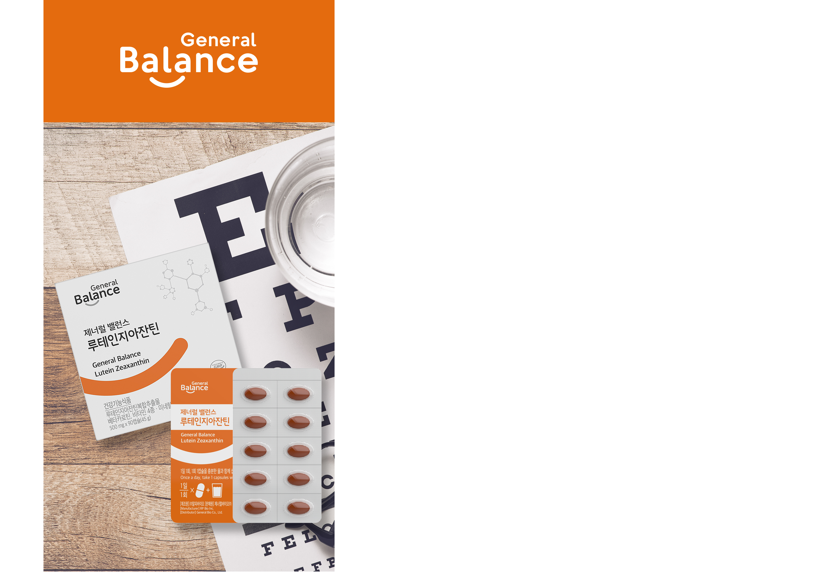
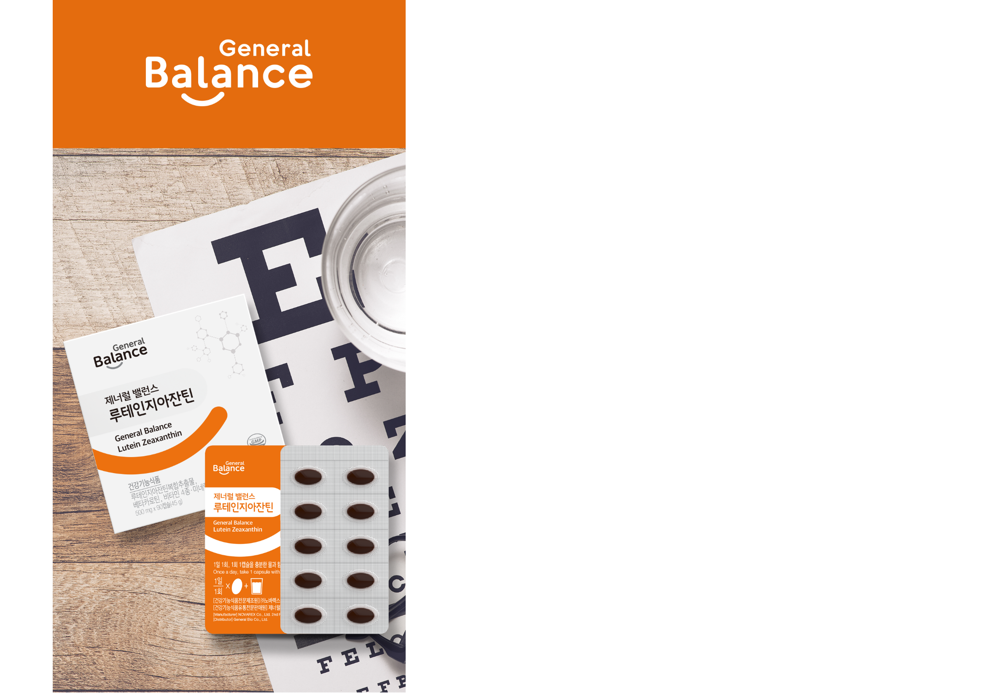
Lutein Zeaxanthin
제너럴 밸런스 루테인지아잔틴
1. 제품 소개
2. 제품 특징
3. 주요 성분
4. 권장 대상
5. 건강 정보
* 본 자료는 내부교육용 자료로 외부 반출 및 게시를 하실 수 없습니다.

Slide 4
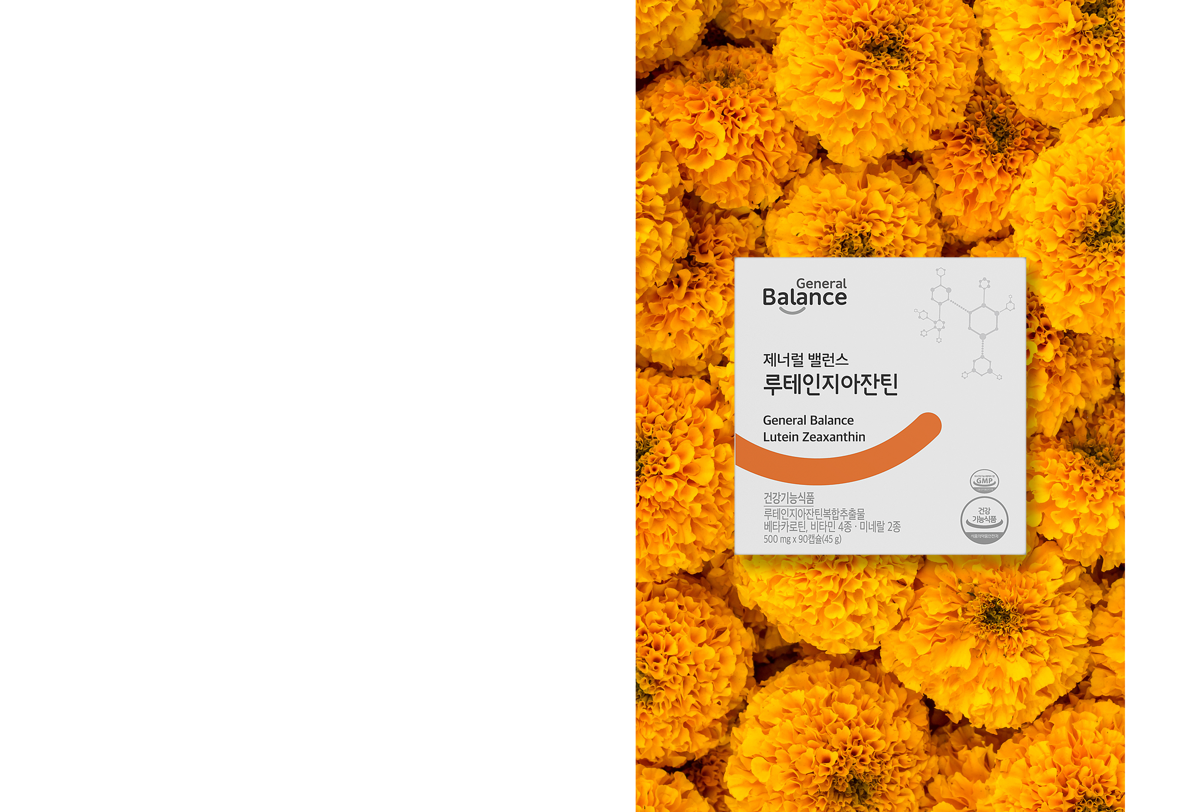
제품소개
+ 제품명 : 제너럴 밸런스 루테인지아잔틴
+ 식품의 유형 : 건강기능식품
+ 내용량 : 500 mg x 90캡슐(45 g)
+ 원료명 및 함량 : 루테인지아잔틴복합추출물 (제2018-4호), 베타카로틴, 비타민A·B6·C·E, 아연, 셀렌 등
+ 섭취량 및 섭취방법 : 1일 1회, 1회 1캡슐을 충분한 물과 함께 섭취하십시오.
섭취 시 주의사항
- 영·유아, 어린이, 임산부 및 수유부는 섭취에 주의하십시오.
- 과다 섭취 시 일시적으로 피부가 황색으로 변할 수 있습니다.
- 질환이 있거나 의약품 복용 시 전문가와 상담 후 섭취하십시오.
- 특이체질이나 알레르기 체질 등은 개인에 따라 과민반응을 나타낼 수 있으니 성분 확인 후 섭취하십시오.
- 이상사례 발생 시 섭취를 중단하고 전문가와 상담하시기 바랍니다.
- 유통기한이 경과된 제품은 섭취하지 마십시오.
- 용기 내에 들어있는 방습제는 섭취하지 마십시오.

Slide 5
제품특징
1. 황반의 중심 구성 물질인 루테인과 지아잔틴을 한번에 섭취
2. 루테인지아잔틴복합추출물(제2018-4호)의 인체적용시험 결과
3. 8중 복합기능성
4. 눈 건강을 위해 엄선한 부원료 함유
5. 젤라틴, 합성향료 배제한 식물성 캡슐

Slide 6
주요성분
루테인지아잔틴이란
1. 루테인이란?
마리골드꽃에서 추출한 루테인은 망막 중에서도 시세포가 밀집돼 있는 황반의 재료로서 시력에 중요한 역할을 담당합니다. 루테인을 섭취하면 눈의 황반색소 밀도가 높아져 시각 기능이 개선되고, 노인성 황반변성도 예방할 수 있습니다.
2. 지아잔틴이란?
지아잔틴 역시 루테인과 마찬가지로 황반을 구성하는 물질로서 중심 시야를 담당합니다. 체내에서 생성되지 않기 때문에 반드시 외부에서 보충을 해야 합니다.

Slide 7
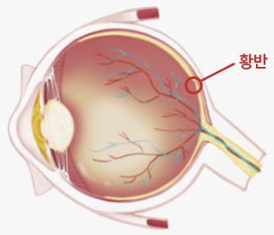
주요성분
루테인지아잔틴이란
황반
시력의 90%를 담당하는 곳으로 망막의 중심부에 위치해 있고 시세포가 밀집해 있는 곳
지아잔틴
황반 중심에는 지아잔틴이 집중되어 있어 중심시력을 보호
루테인
주변부로 갈수록 루테인이 밀집해 주변시력을 보호

Slide 8
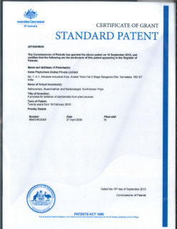
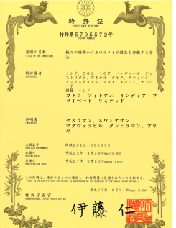
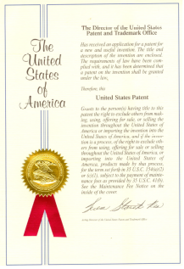
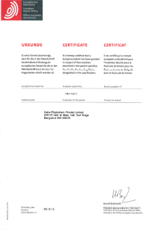
주요성분
루테인지아잔틴복합추출물
루테인지아잔틴복합추출물(제2018-4호)은 마리골드꽃에서 추출한 천연 루테인과 천연 트랜스지아잔틴(3R,3’R-zeaxanthin)만을 10:1의 비율로 표준화한 원료입니다. 원료의 제조사인 인도 Katra Phytochem
Pty Ltd는 마리골드 카로티노이드 분야의 선구적인 업체로서 루테인과 천연 지아잔틴이 혼합된 제품들에 대해 호주, 일본, 미국, 유럽에 특허를 취득했습니다.
호주특허[AU 2010200636]
일본특허[JP 5,795,572]
미국특허[US 8,481,769]
유럽특허[EU 1877371]

Slide 9
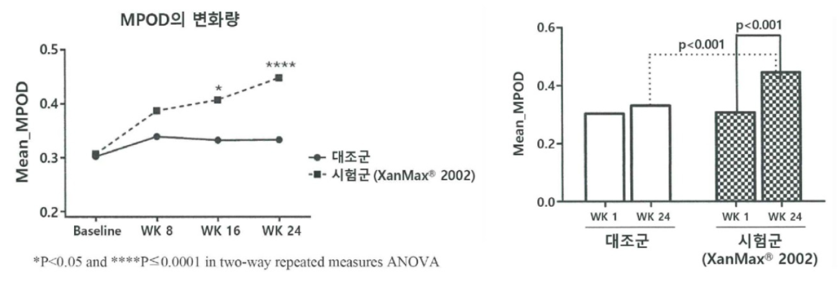
주요성분
인체적용시험 결과
45~65세를 대상으로 루테인지아잔틴복합추출물(제2018-4호)을 24주간(180일) 섭취하도록 한 결과 대조군에 비해 황반색소 밀도가 증가한 것으로 나타났습니다.
* MPOD(Macula Pigment Optical Density) : 망막의 황반색소밀도
기관 : Narayana Nethralaya Eye Hospital
대상 : 45~65세 남녀 MPOD 0.2~0.4인 지원자 60명
조건 : 180일 섭취, 60일 간격으로 3회 측정
결과 : 루테인지아잔틴복합추출물(제2018-4호)을 복용한 그룹은 180일 후 황반색소 밀도가 복용 전과 비교하여 44.9 % 증가하였으며, 대조군과 통계적인 유의성(p<0.001)이 있는 차이를 보임
* 시험 결과가 모든 사람에게 동일하게 적용되는 것은 아님
[출처] A randomized, double blind, placebo controlled, parallel study to evaluate the comparative 2002 oral soft gel capsule with that of a placebo soft gel capsule efficacy of XanMax improving MPOD levels in elderly volunteers.

Slide 10
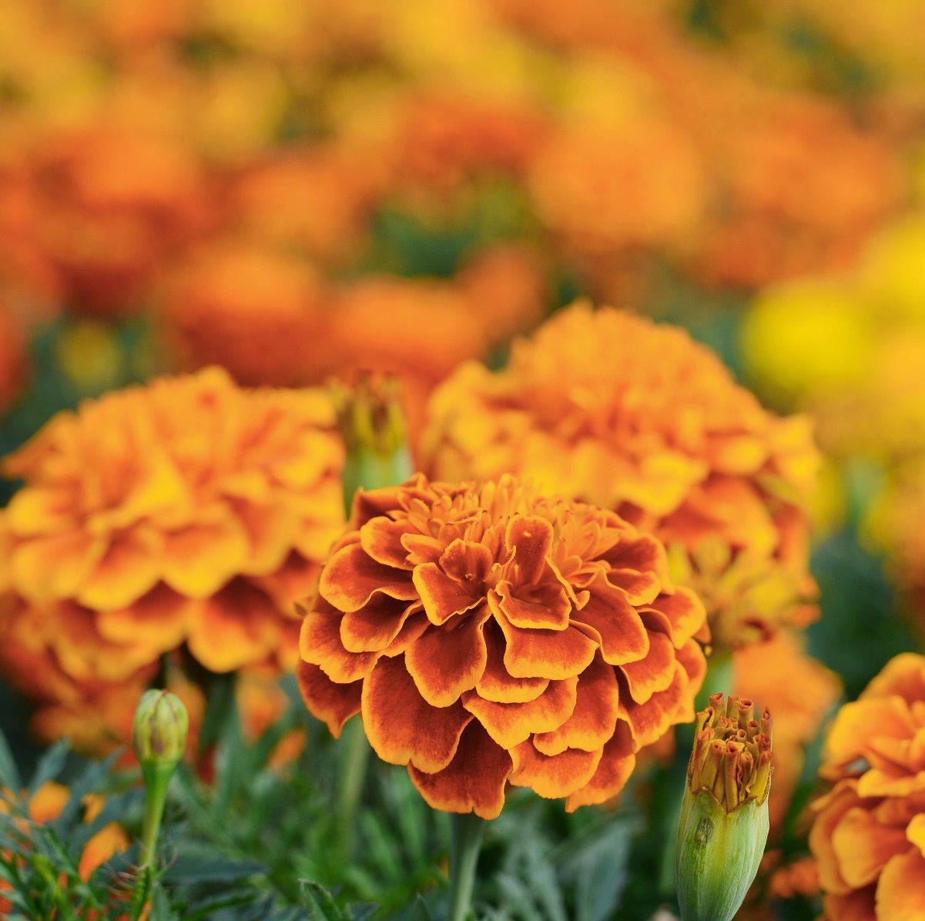
주요성분
8중 복합기능성
개별인정원료 루테인지아잔틴복합추출물(제2018-4호) 식약처 고시 기준 하루 최대 허용치인 20 mg과 눈 건강에 도움을 주는 베타카로틴·비타민A, 에너지대사를 올려주는 비타민B6, 항산화제 비타민E·비타민C·셀렌, 정상적인 면역기능에 필요한 아연 함유되어 있습니다.
베타
카로틴
비타민A
비타민B6
루테인지아잔틴
20 mg
(10:1)
[루테인지아잔틴복합추출물] 노화로 인해 감소될 수 있는 황반색소밀도를 유지하여 눈 건강에 도움을 줄 수 있음
[베타카로틴] 어두운 곳에서 시각 적응을 위해 필요, 피부와 점막을 형성하고 기능을 유지하는데 필요, 상피세포의 성장과 발달에 필요
[비타민A] 어두운 곳에서 시각 적응을 위해 필요, 피부와 점막을 형성하고 기능을 유지하는데 필요, 상피세포의 성장과 발달에 필요
[비타민B6] 단백질 및 아미노산 이용에 필요, 혈액의 호모시스테인 수준을 정상으로 유지하는데 필요
[비타민C] 결합조직 형성과 기능유지에 필요, 철의 흡수에 필요, 유해산소로부터 세포를 보호하는데 필요
[비타민E] 유해산소로부터 세포를 보호하는데 필요
[아연] 정상적인 면역기능에 필요, 정상적인 세포분열에 필요
[셀렌] 유해산소로부터 세포를 보호하는데 필요
비타민C
비타민E
셀렌
아연

Slide 11
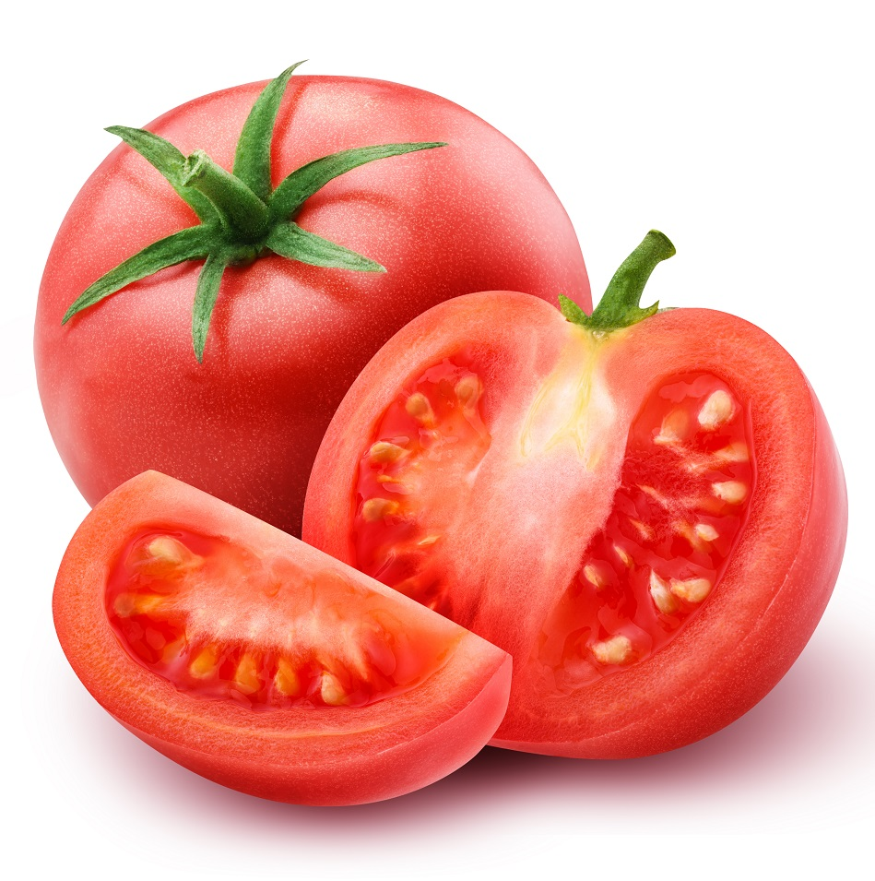
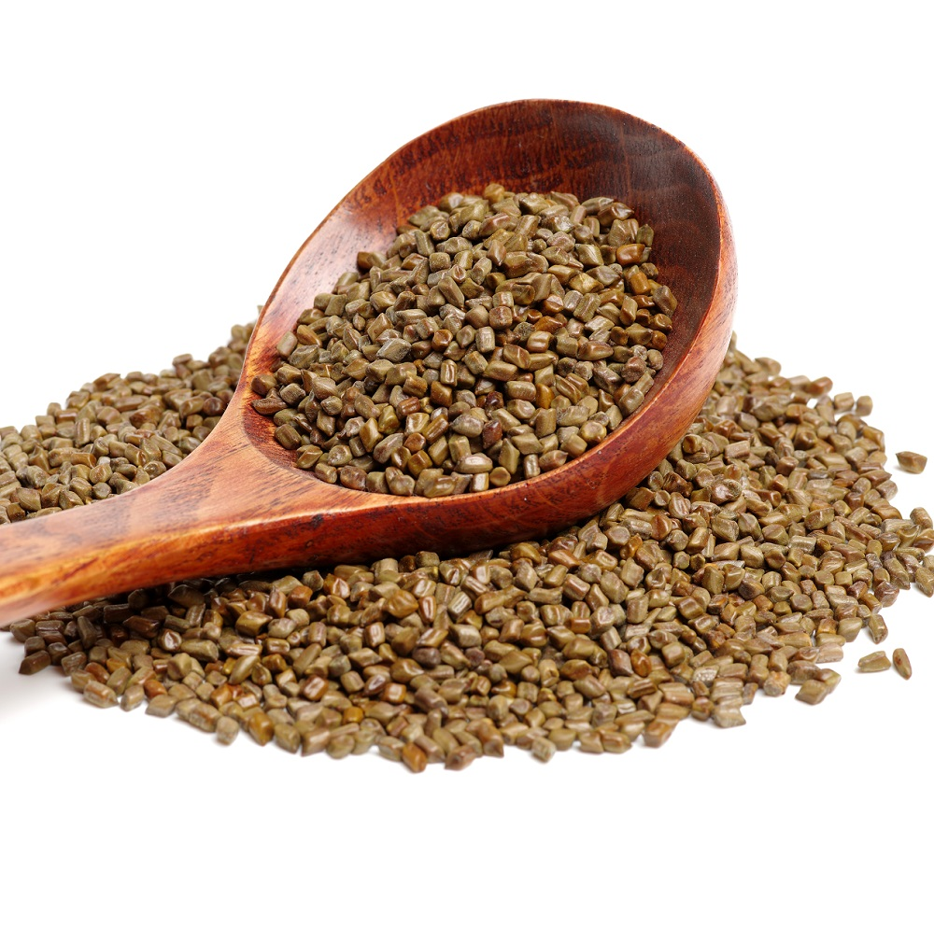
주요성분
엄선한 부원료 함유
제너럴 밸런스 루테인지아잔틴에는 부원료로 눈 건강에 도움을 줄 수 있는 토마토추출물분말, 결명자추출물분말, 블루베리추출분말, 빌베리추출분말이 함유되어 있습니다.
대표적 붉은 채소인 토마토에는 항산화 성분인 라이코펜(lycopene) 함량이 높습니다. 라이코펜은 안구건조증과 야맹증 예방을 비롯한 눈의 건강에 효과적인 성분입니다.
토마토추출물분말
결명자는 ‘눈을 맑게 해주는 씨앗’이란 뜻으로 눈 건강에 도움을 주는 대표적인 식품입니다. 결명자에 있는 카로틴 성분은 비타민A 전구체로, 눈의 충혈을 완화해 피로감을 줄이고 시신경 질환을 예방하는 효과가 있습니다.
결명자추출물분말
* 원료적 특성에 한함

Slide 12
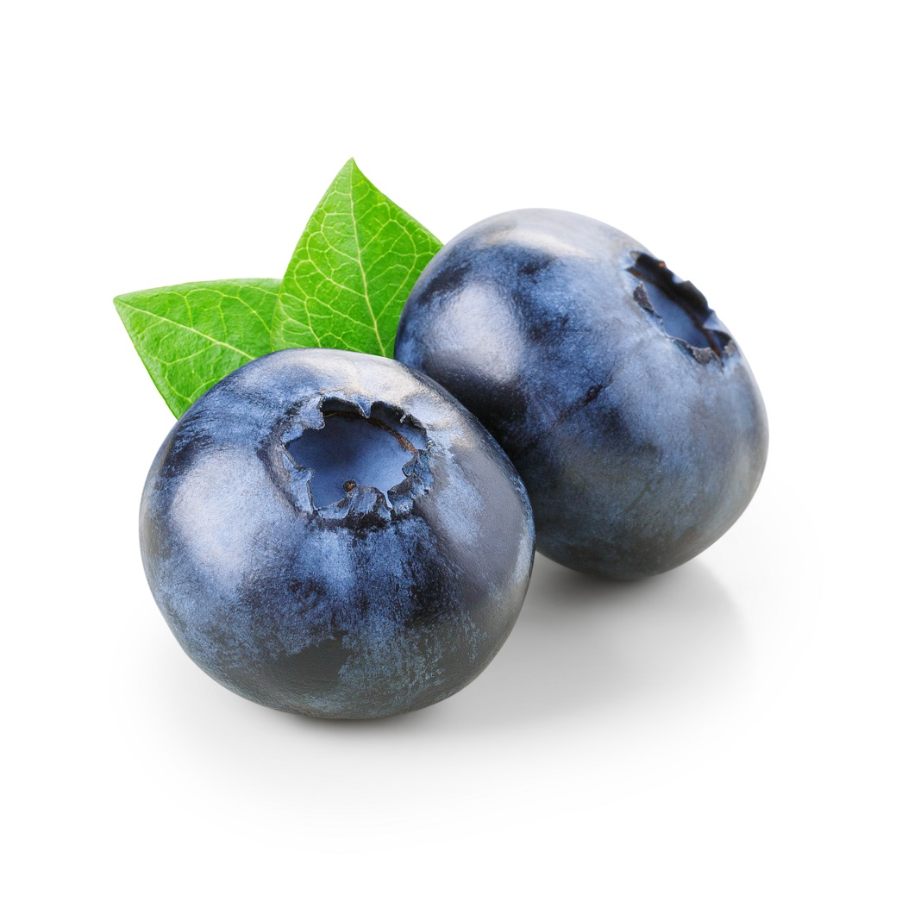
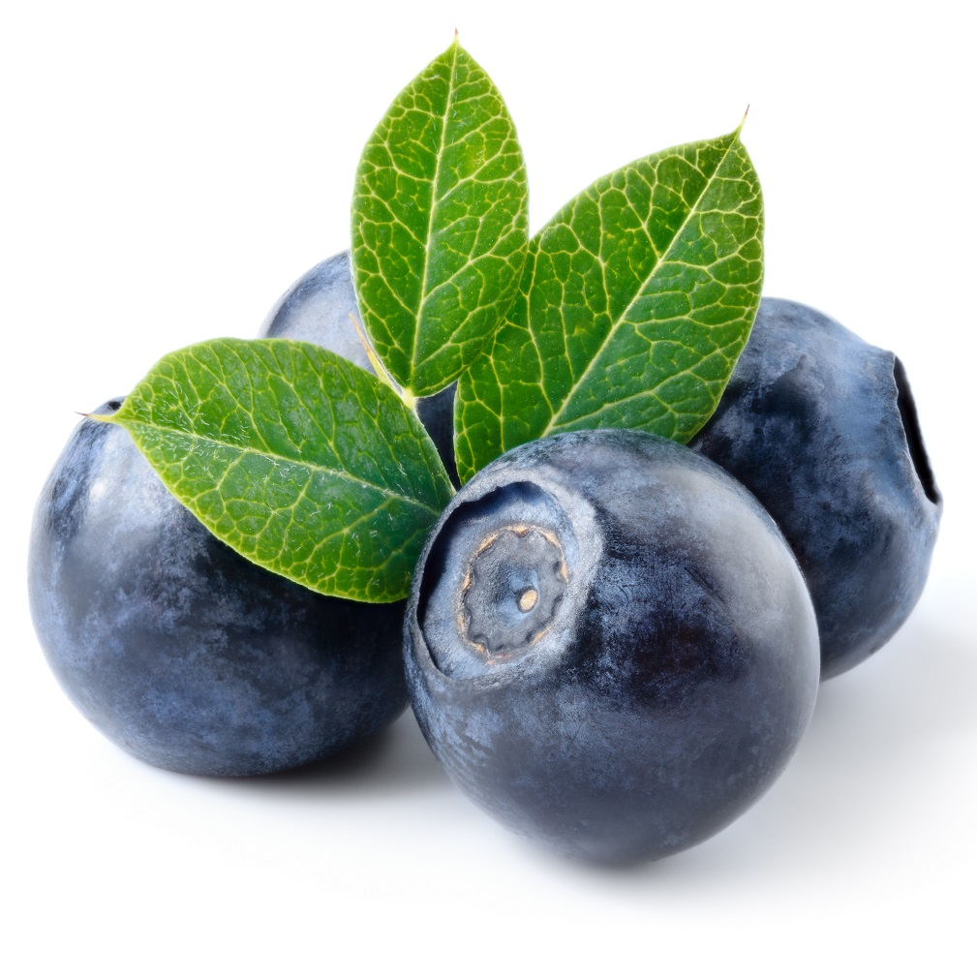
주요성분
엄선한 부원료 함유
제너럴 밸런스 루테인지아잔틴에는 부원료로 눈 건강에 도움을 줄 수 있는 토마토추출물분말, 결명자추출물분말, 블루베리추출분말, 빌베리추출분말이 함유되어 있습니다.
타임지 선정 세계 10대 ‘슈퍼푸드’인 블루베리에는 안토시아닌, 폴리페놀이 풍부합니다. 포도보다 약 30배 더 풍부한 안토시아닌 성분으로 항산화 효과가 있을 뿐만 아니라 시력 보호 효능을 지니고 있습니다.
블루베리추출분말
블루베리와 생김새가 닮은 빌베리는 항산화 물질인 안토시아닌과 폴리페놀을 풍부하게 함유한 열매로 속살까지 보랏빛을 띠는 것이 특징입니다.
빌베리추출분말
* 원료적 특성에 한함
[출처] 눈 건강에 좋은 과일·채소 BEST8..“미리 알고 건강 챙기자” | BreakNews
침침한 눈 밝혀주는 식품 4가지 | 헬스조선

Slide 13
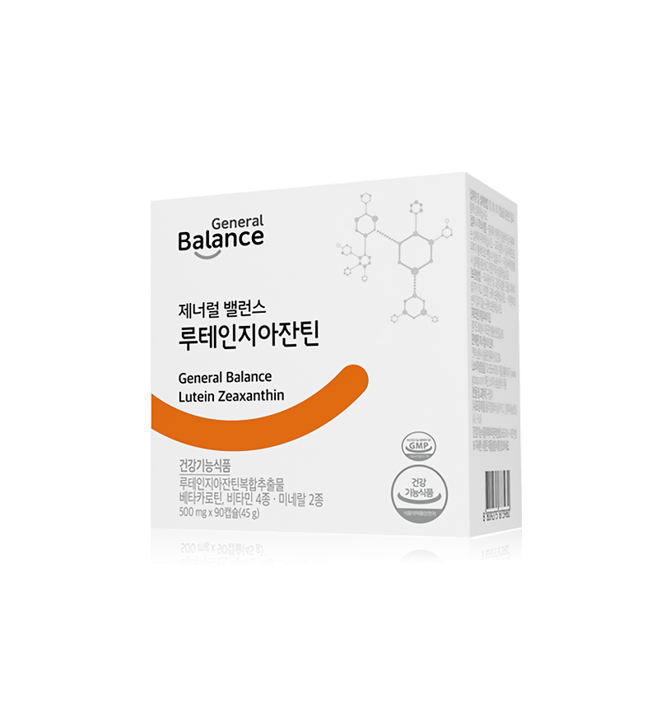
주요성분
식물성 캡슐 사용
제너럴 밸런스 루테인지아잔틴은 우피, 돈피, 어피 캡슐이 아닌 홍조류에서 추출한 카라기난과 전분을 사용한 식물성 연질캡슐로 소화력이 떨어지는 사람도 안전하게 섭취할 수 있습니다.
식물성
카라기난·전분
젤라틴
우피·돈피·어피
합성향료

Slide 14
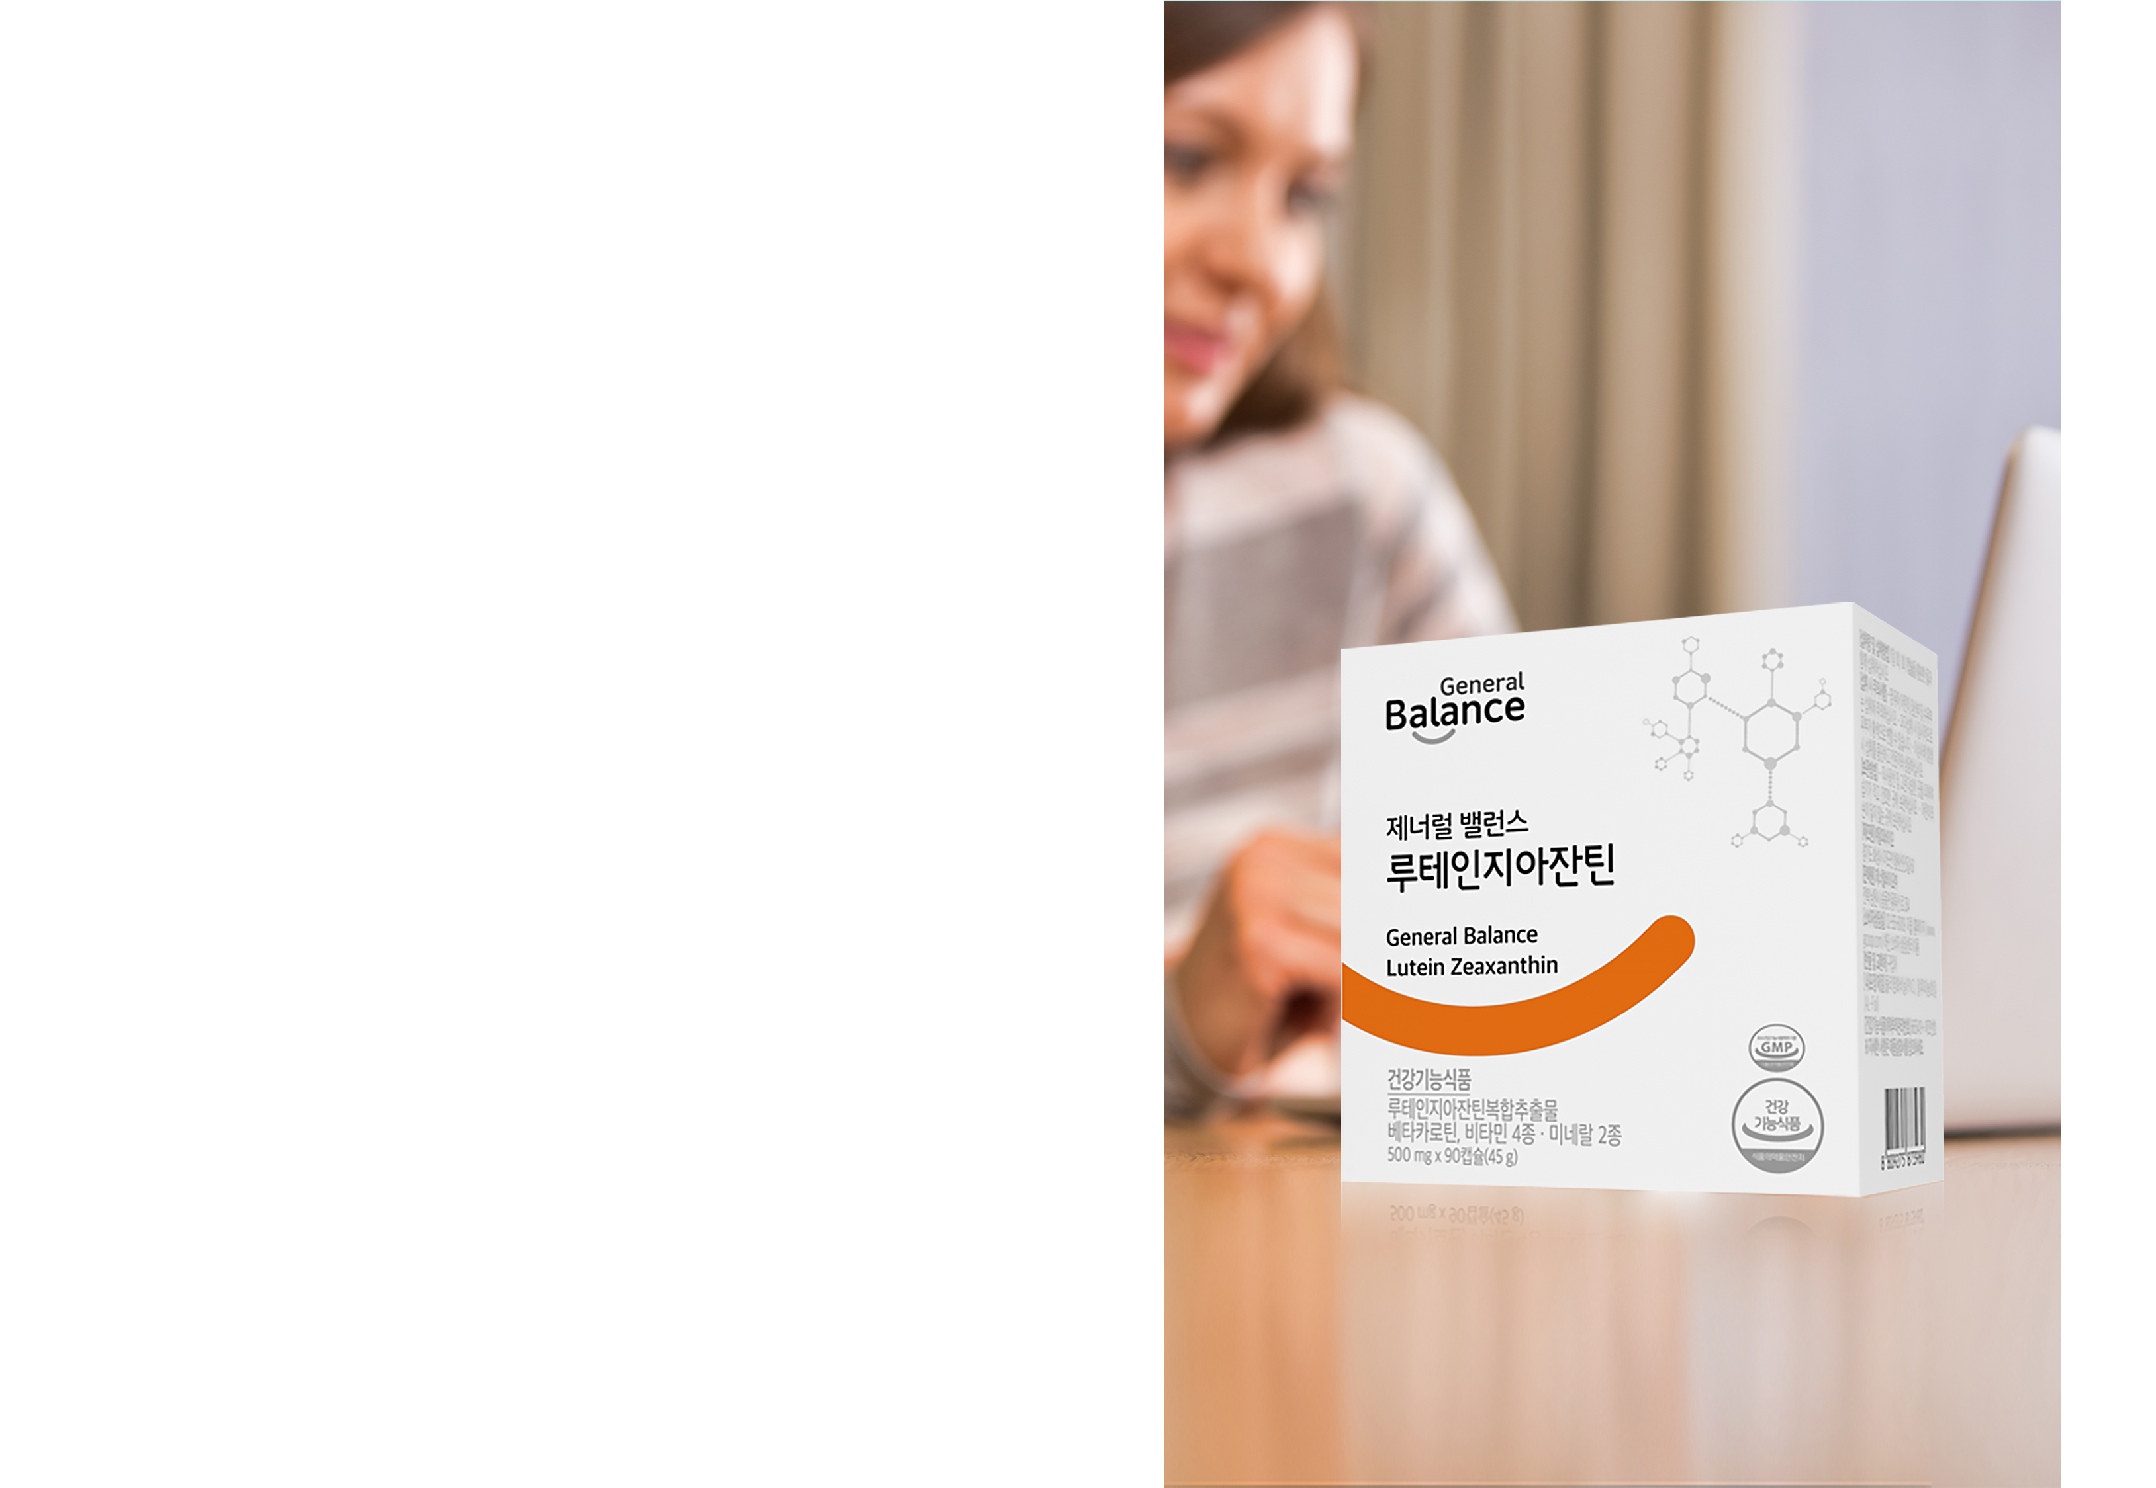

권장대상
1. 루테인과 지아잔틴을 함께 섭취하고 싶은 분
2. 나이가 들어감에 따라 눈 건강이 걱정되시는 분
3. 하루 종일 컴퓨터를 보며 업무하는 직장인
4. 공부로 눈이 피로한 청소년 및 수험생
5. 야외활동이 많아 자외선에 노출되기 쉬운 분
6. 야간 및 장시간 운전하시는 분

Slide 15

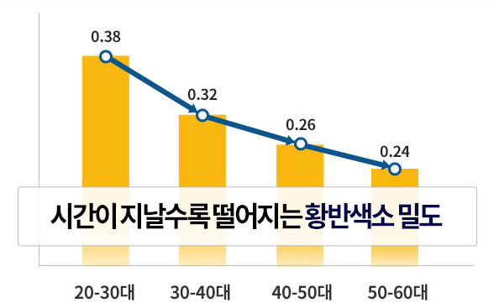
건강정보
나이 들수록 특히 신경 써야 하는 부분이 눈의 '황반'입니다. 황반은 빛을 가장 선명하고 정확하게 받아들임과 동시에 물체의 상이 맺히는 곳으로 시력 유지에 중요한 역할을 합니다. 황반은 '루테인'과 '지아잔틴'이라는 색소로 구성돼있는데 나이 들수록 그 밀도가 떨어지면서 시력이 크게 나빠지는 '황반변성'이라는 질환으로 이어질 수 있습니다. 실제 50~60대의 황반 색소 밀도가 20대의 절반 수준이라는 연구 결과가 있습니다.
[출처] Risk factors for age-related maculopathy are associated with a relative lack of macular pigment (Experimental Eye Research 2007 Jan;84(1):61-74)

Slide 16
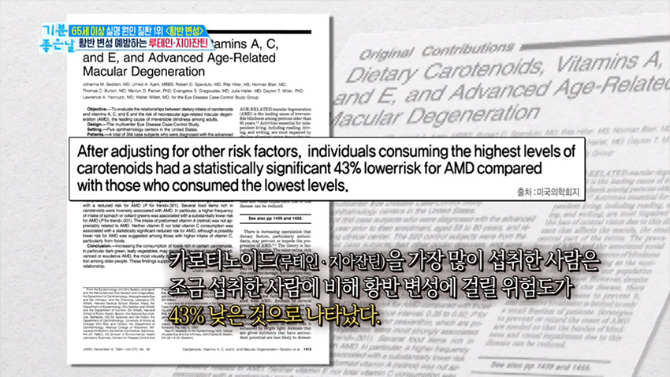
건강정보
루테인과 지아잔틴을 함께 섭취하면 효과 극대화
‘미국의학협회저널’에 따르면, “루테인과 지아잔틴을 매일 섭취한 사람은 그렇지 않은 사람보다 황반변성 위험이 43%나 낮게 나타났다”고 밝혔으며, 또한 ‘미국임상영양학회지’는 “루테인과 지아잔틴의 꾸준한 섭취는 백내장 발생 위험을 22%나 낮출 수 있다”고 밝혔습니다.
[출처] Dietary Carotenoids, Vitamins A, C, and E, and Advanced Age-Related Macular Degeneration (JAMA. 1994 Nov 9;272(18):1413-20)

Slide 17
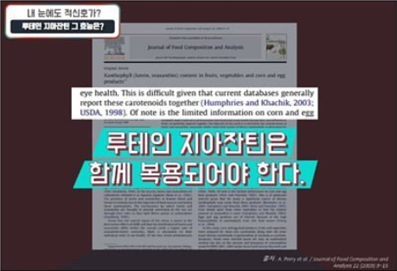
건강정보
루테인과 지아잔틴을 함께 섭취하면 효과 극대화
루테인만 섭취 시 시각개선 8.9%, 지아잔틴과 함께 섭취 시 시각개선 12.1%
루테인과 지아잔틴 함께 섭취 시 백내장 발병률 22% 감소
혈중 지아잔틴 농도가 높은 사람은 노인성 황반변성 발병 위험이 93% 감소
[출처] Xanthophyll (lutein, zeaxanthin) content in fruits, vegetables and corn and egg products (Journal of Food Composition and Analysis 2009 Feb;22(1):9-15)

